Slide 1



Slide 2






PLAY

Slide 3
Các bạn ơi! Những chiếc tàu ngoài hành tinh (UFO) đang bị mắc kẹt, do không giải mã các tín hiệu vệ tinh. HÃY GIÚP CÁC BẠN ẤY NHÉ! Mỗi tín hiệu đúng, 1 chiếc UFO sẽ được khởi động và về được hành tình của mình.
ĐI NÀO

Slide 4



Slide 5



126 + 45 = ?
A. 171
C. 161
B. 181
D. 151

Slide 6
100 – 30 = ?
A. 60
B. 50
C. 70
D. 40

Slide 7
88 – 43 =?
A. 44
C. 45
B. 43
D. 42

Slide 8
83 + 17 = ?
A. 98
C. 99
B. 97
D. 100

Slide 9









Slide 10


Slide 11



Slide 12

Tìm số hạng trong một tổng
Một túi có 14 quả táo gồm táo xanh và táo đỏ, trong đó có 10 quả táo xanh. Hỏi có bao nhiêu quả táo đỏ?
14
Số táo đỏ bằng tổng số táo trừ đi số táo xanh.
Táo đỏ
Số táo đỏ là:
14 – 10 = 4 (quả)
10
?
10 + = 14
Muốn tìm một số hạng, ta lấy tổng trừ đi số hạng kia
?
Số hạng
Số hạng
Tổng

Slide 13


Muốn tìm số hạng, ta lấy tổng trừ đi số hạng kia.

Slide 14


Slide 15

  Mẫu:
  +
  10
  =
  26
?
  26 - 10 = 16
Tìm số hạng (theo mẫu).

Slide 16





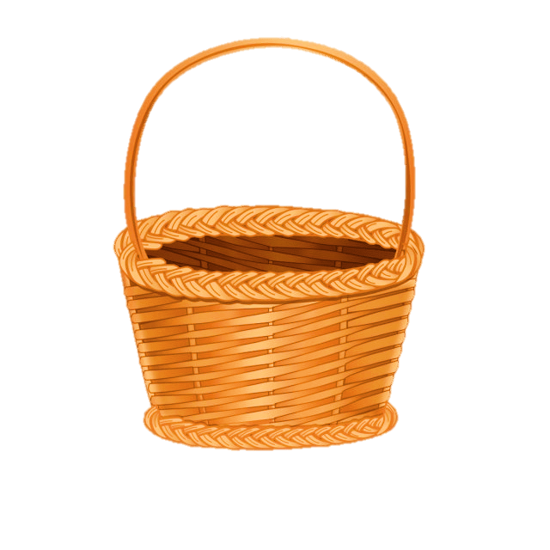
KHỈ HÁI ĐÀO
Khỉ hái đào
Notes:
Cre by Diệu Hiền

Slide 17
  +
  20
  =
  35
15
?
  35 - 20 = 15

Slide 18
  +
  =
10
?
  15
  25
  25 - 15 = 10

Slide 19
13
  =
?
  15
  +
  28
  28 - 15 = 13

Slide 20
2
Số
Số hạng = Tổng – số hạng kia
Số hạng | 18 | ? | 21 | ? | 60
Số hạng | 12 | 16 | ? | 18 | ?
Tổng | 30 | 38 | 54 | 40 | 170
22
22
33
110

Slide 21

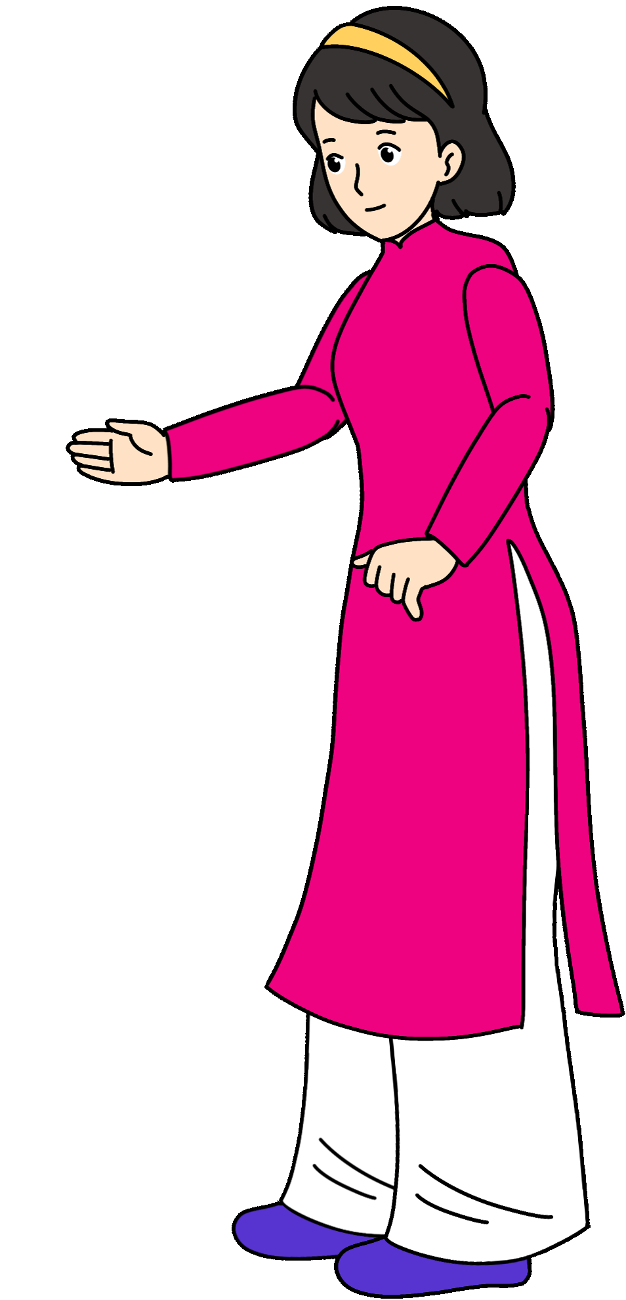

Slide 22

Hai bến có tất cả 65 thuyền để chở khách đi tham quan, trong đó bến thứ nhất có 40 thuyền. Hỏi bến thứ hai có bao nhiêu thuyền?
Tóm tắt
Hai bến : 65
Bến thứ nhất : 40
Bến thứ hai : ?

Slide 23
Bài giải
Số thuyền bến thứ hai là:
65 – 40 = 25 (thuyền)
Đáp số: 25 thuyền

Slide 24



BẮT ĐẦU
Notes:
Cre by Thầy Bắp

Slide 25
CÁCH CHƠI
Trò chơi sẽ có các câu hỏi trắc nghiệm.
Để trả lời các câu hỏi này, em hãy đưa ra
kí hiệu KÉO - BÚA - BAO chứa đáp án đúng
mà các em tìm được nhé!

Slide 26





CÂU 1
? + 35 = 50
25
15
10

Slide 27





20 + ? = 87
CÂU 2
77
57
67

Slide 28


? + 28 + 2 = 60
CÂU 3
2355
9372
5551

Slide 29
Ghi nhớ
Muốn tìm số hạng, ta lấy tổng trừ đi số hạng kia.

Slide 30




GV ĐIỀN VÀO ĐÂY
GV ĐIỀN VÀO ĐÂY
GV ĐIỀN VÀO ĐÂY
GV ĐIỀN VÀO ĐÂY

Slide 31



